Slide 1
Технологии разработки ПО (Software Engineering)
Отчет по проекту OfficeBooking
Андрей Веденин, Backend
Константин Кучинский, QA
18.03.2019

Slide 2
Основные достижения (отчетного периода)
Документация:
Итоговая версия PMP
WBS
Risk Log
Недельный отчёт
Реализация проекта:
Граф отображения мест
Менеджмент информации о комнатах
Тестирование:
Написание тестового кейса для создания комнаты

Slide 3
Выполнение графика
Past Accomplishments | Plan | Actual
Представление SOW | 19.02.2019 | 20.02.2019
Разработка первой версии продукта в соответствии поставленным требованиям | 12.03.2019 | 11.03.2019
Future Milestones | % | Plan | Forecast
Разработка не полнофункциональной версии продукта, реализация функционала, внесение изменений по требованию заказчиков | 60% | 15.04.2019 | 15.04.2019
Разработка полнофункциональной версии продукта, тестирование, внесение изменений, оформление отчёта | 80% | 16.04.2019 | 16.05.2019
Представление курсового проекта к защите | 100% | 25.05.2019 | 25.05.2019
Notes:
Provide milestone tracking data in your own form used in project.
Use proposed table in case you have no special form for milestone tracking

Slide 4
Персональные результаты Веденин Андрей - Backend
Проверка роли пользователя на действия
Сохранение мест в комнате

Slide 5
Персональные результаты Веретенников Леонид - Frontend
Реализован график для отображения плана комнаты
Добавлена легенда для графику с планом комнаты
Редактирование информации о комнате Редактирования информации о месте

Slide 6
Персональные результаты Кучинский Константин - QA
Написание тестового кейса для создания комнаты
Поиск дефектов

Slide 7
Персональные результаты Табаков Андрей - TeamLead
Составление иерархической структуры работ
Оценка трудоёмкости проекта
Risk Log
Code Review

Slide 8
Проектная команда (resources)
Процесс разработки идёт по графику
QA уделяет мало времени проекту

Slide 9
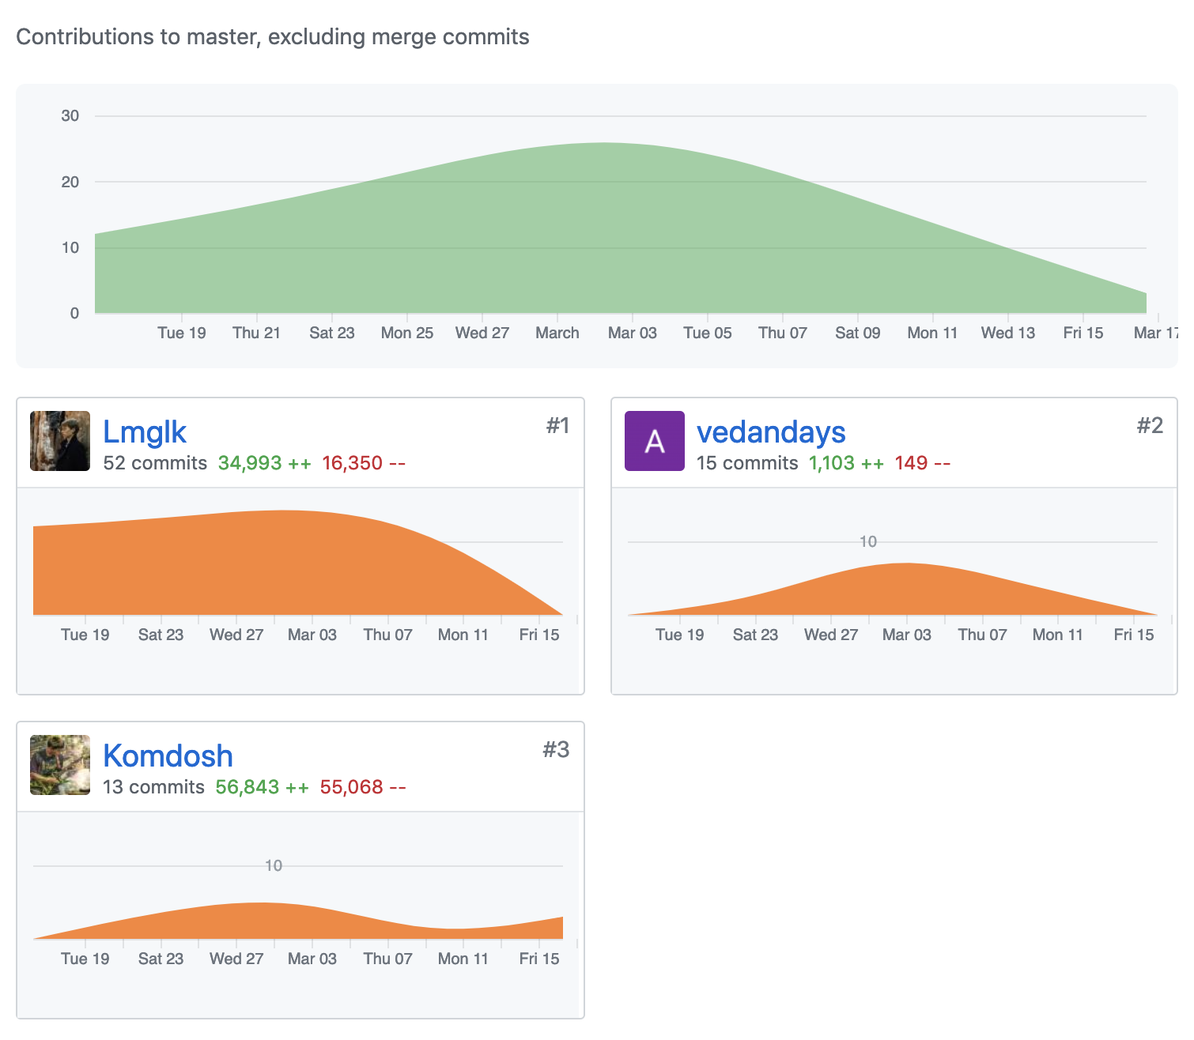
Разработка (LOC)
Разработка серверной части прошла этап инициализации

Slide 10
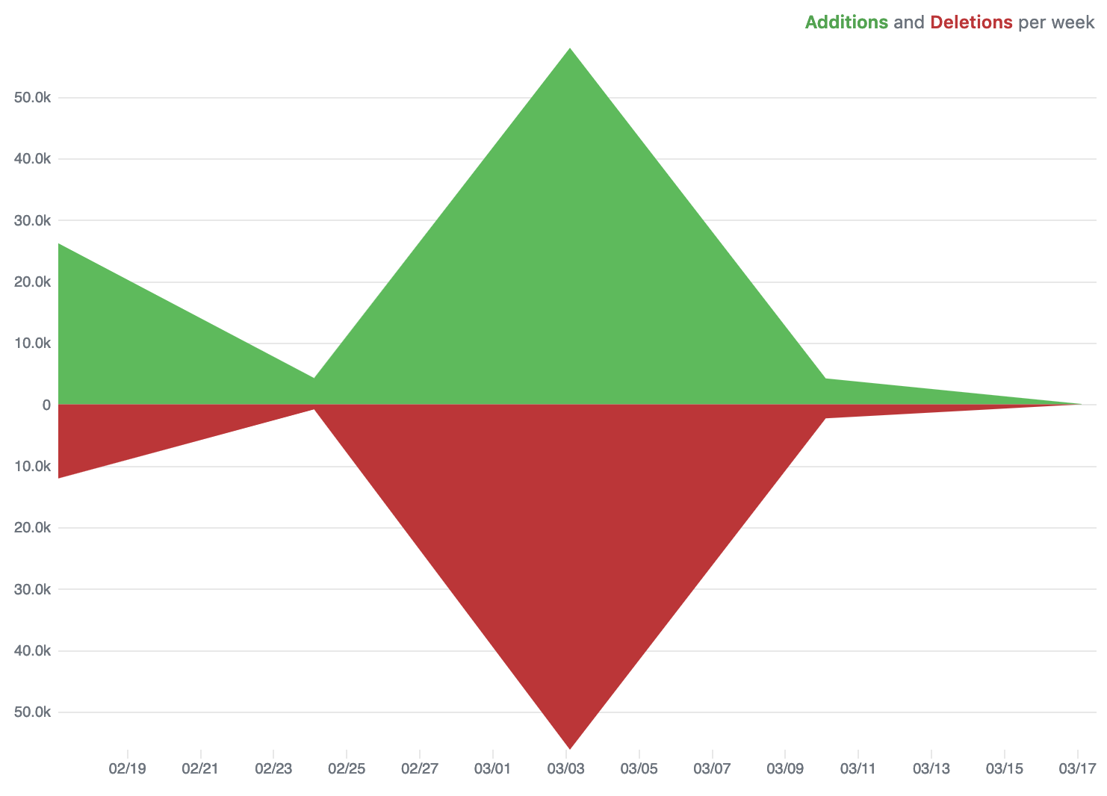
Разработка (Additions/Deletions)
Собранные файлы на JS плохо повлияли на статистику по добавлениям и удалениям строк кода

Slide 11
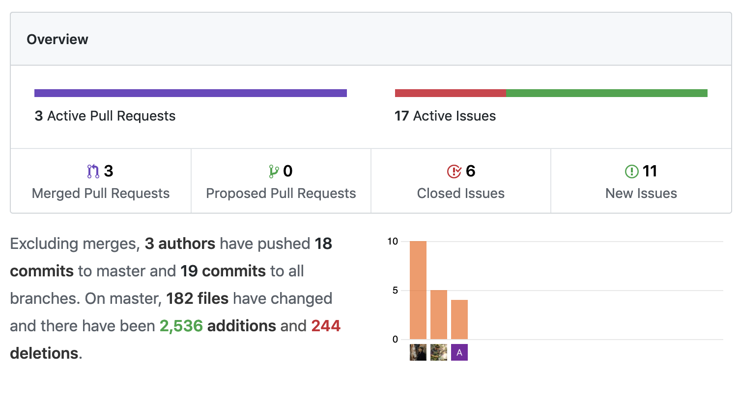
Разработка (Commits)

Slide 12
Риски и проблемы
 |  | Impact
 |  | LOW | MEDIUM | HIGH
Probability | HIGH (7-9) | Переход на Java 12 Переход на Angular 8 | Существование аналогов | -
 | MEDIUM (4-6) | - | - | Увольнение Frontend разработчика/ TeamLead’а
 | LOW (1-3) | - | Недостаток инвестиций | Отказ ETU от данного продукта

Slide 13
Планы (на следующий отчетный период)
Разработка тестовых сценариев
Занесение найденных дефектов в файл
Бронирование мест
Разделение ролей на клиентской части
STP
Разработка отчёта за отчётный период

Slide 14
Спасибо

